Slide 1



iLife生活管理
产品方案设计
袁博伦 袁达强 林小龙

Slide 2
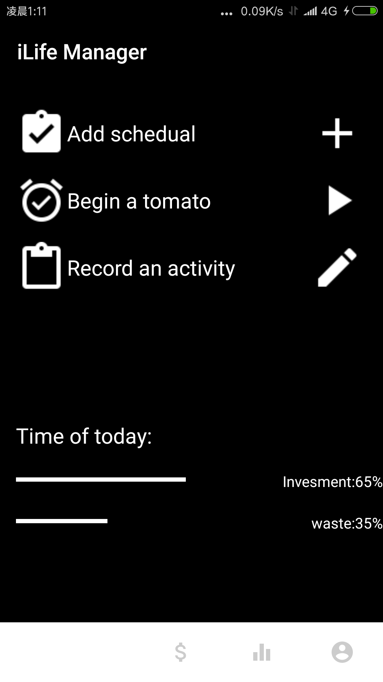
可行性分析
产品定位
目 录
Content
产品内容策划
推广运营方案
原型系统展示

Slide 3
项目可行性分析
行业市场分析
竞争对手分析

Slide 4
iLife生活管理
收支管理
随时随地记账、查账。该剁手时就剁手。
时间管理
01
在这里记录生活的一分一秒，量化你的努力，让你更高效地利用时间。
02
03
功能与账号设置
在这里设置弹出提醒时间，设置账号密码信息，导入导出数据等。
04
报表分析
时间，money都去哪了？到这里找寻答案。

Slide 5

市场需求分析
时代需求
当今社会，科技发展迅猛，物质文化生活越来越丰富。人们的生活也更加繁忙了，娱乐消遣的方式也更多了。在这样一个快节奏的、纷繁的社会里，人们开始发现生活需要规被划和管理，也常常发现时间、金钱总在不知不觉中消失了。尤其对于大学生来说，如何在多姿多彩的校园中，掌管自己的时间和金钱，培养自己管理生活的能力显得尤为重要。
调查显示
85%的人认为时间管理是成功的先决条件或辅助。
71%的人对自己的时间管理状况不满意。
52%的人表示存在支出过度或不合理的现象。
32%的人用过app来管理时间和收支。
43的人表示期待一款能真正有效管理生活的app。
（数据来源：问卷星、中商情报网）

Slide 6
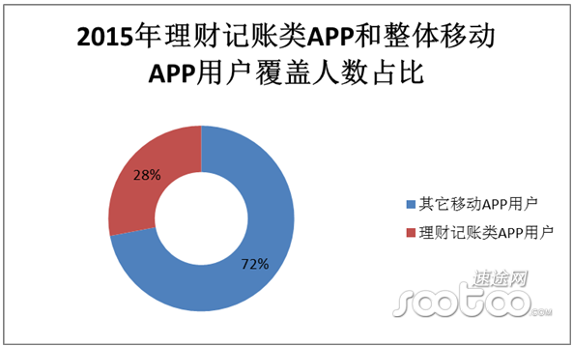
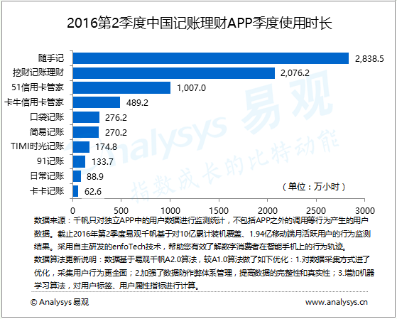

记账类app市场分析
单击编辑标题

Slide 7

记账app竞争对手
2
4
挖财
1
最老牌的记账软件（始于2009年），理财服务深度融合
3
网易有钱
随手记
口袋记账
用户量超过一亿，金蝶旗下，专业性强
界面简洁，操作简单

Slide 8
竞品分析
随手记特点为专业性强和功能强大，而且身后有金蝶公司为其背书，其数据安全性也得到保障，用户比较信赖，有着较高的市场占有率和用户量
随手记
挖财
口袋记账
挖财从java时代就开始发展自己的手机记账软件，在功能和简洁性之间取得了微妙的平衡，并且和理财产品形成了深度的融合，现今其用户量仅次于随手记
口袋记账因其最简洁易用被众多用户所接受，专注于给用户提供最好的记账体验，操作简单，颜值高

Slide 9
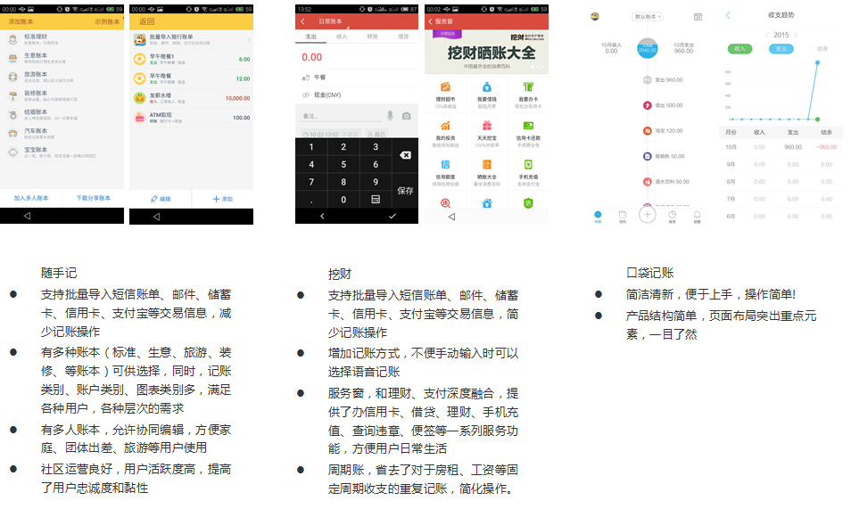
记账app竞品特色功能
关键词
单击此处可编辑内容，根据您的需要自由拉伸文本框大小
关键词
单击此处可编辑内容，根据您的需要自由拉伸文本框大小
关键词
关键词
关键词
单击此处可编辑内容，根据您的需要自由拉伸文本框大小
单击此处可编辑内容，根据您的需要自由拉伸文本框大小

Slide 10
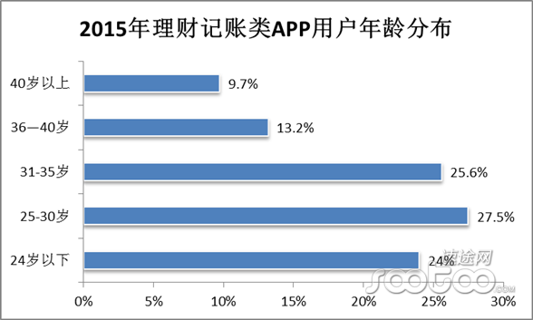
记账app用户群分析
单击此处编辑您要的内容，建议您在展示时采用微软雅黑字体，本模版所有图形线条及其相应素材均可自由编辑、改色、替换。更多使用说明和作品请详阅模版最末的使用手册。
20-35岁、经常使用手机者
均有可能是目标用户群。

Slide 11
产品内容策划

Slide 12
iLife生活管理
收支管理
随时随地记账、查账。该剁手时就剁手。
时间管理
01
在这里记录生活的一分一秒，量化你的努力，让你更高效地利用时间。
02
03
功能与账号设置
在这里设置弹出提醒时间，设置账号密码信息，导入导出数据等。
04
报表分析
时间，money都去哪了？到这里找寻答案。

Slide 13
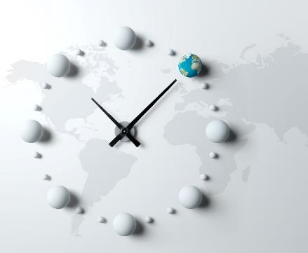

开发日程表
阶段 | 步骤 | 内容 | 时间
项目准备 | 成立项目组 | 组建项目开发人员 | 第1-3周
 | 确认项目 | 进行项目计划分析与确认
 | 可行性分析 | 进行可行性分析
需求分析 | 初步调研 | 根据需求确定功能需求，用户群等； | 第4周
 | 详细需求分析 | 根据初步调研完成具体需求文档（包含数据采集，需求修改确认等所有过程） | 第5-6周
 | 原型系统设计 | 界面模块确认；界面栏目、样稿设计； | 第7-8周
 |  | 主要数据结构确立；主要逻辑实现。
程序实现 | 界面实现 | 详细UI设计 | 第9-15周
 |  | UI实现、修改
 | 编码与测试 | 逻辑代码实现
 |  | 模块测试与调试
 | 编写用户手册 | 编写用户手册
试运行 |  | 对外小范围的试运行系统 | 第16周
系统上线 | 上线 | 根据推广力度确认上线时间。 | 待定

Slide 14
推广运营方案
线上推广
口碑营销
线下地推
把广告投放到有流量的平台上，迅速增加曝光量。（应用商店、公众号等）
01
02
03
04
换量互推
用户广播机制
应用内互相推荐，有内置推荐位的应用可以相互进行换量。
奖赏诱导用户传播。

Slide 15
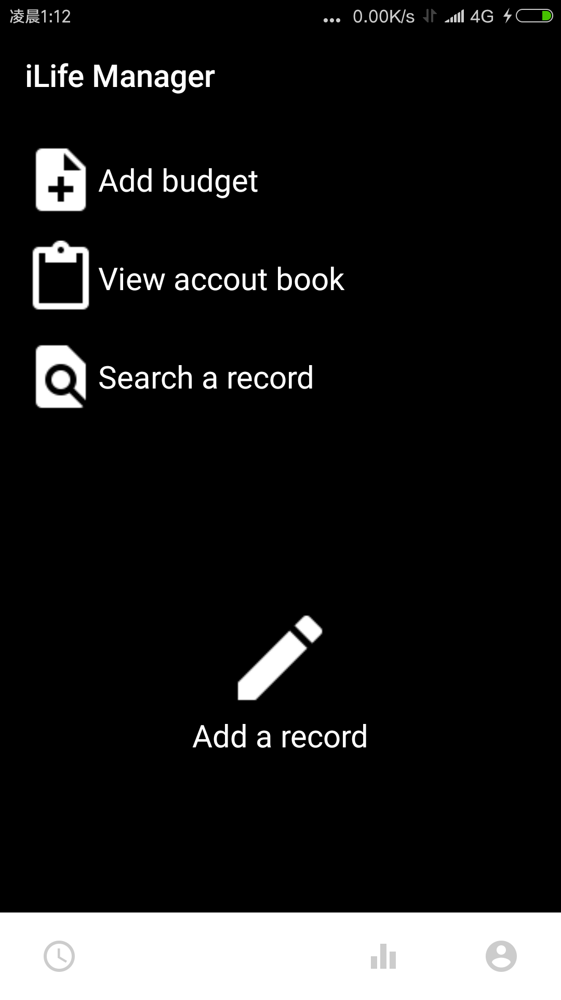
原型系统界面展示

Slide 16
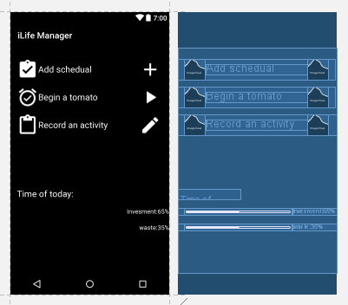
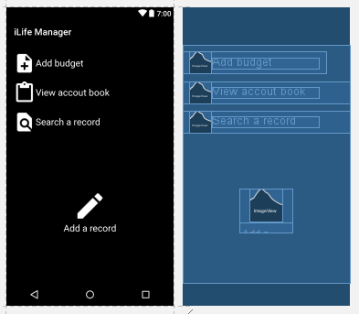
原型系统界面展示

Slide 17
分工情况
袁博伦
行业分析、竞争分析
原型界面设计
ppt制作
袁达强
app推广方案
app运营方案
林小龙
产品定位
产品内容策划

Slide 18

THANK YOU

